Slide 1
Hemovigilance
Dr. M.Edalati

Slide 3
Platelet

Slide 7
Whole blood

Slide 15
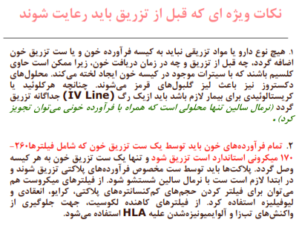

Slide 23
مثلث مرگ
نمونه گیری
تزریق
بانک خون

Slide 24
Thanks

